Slide 1
Игра в слова
Индивидуальная работа №2
Шутов С.А., группа ИТ-5-2024

Slide 2
Постановка задачи
Дан набор строчных слов русского алфавита, разделённых пробелами
Нужно составить «цепочку» так, чтобы каждое следующее слово начиналось на букву окончания предыдущего
Окончание на «ь» учитывается как предпоследняя буква
Цепочка должна замыкаться: последний элемент → первая буква первого слова
Вывести любую корректную цепочку или сообщить об отсутствии решения
Пример 1: (файл входных данных) хмель мороз налог лимон запах дым лошадь холм гол молох (файл выходных данных) налог гол лошадь дым мороз запах холм молох хмель лимон

Slide 3
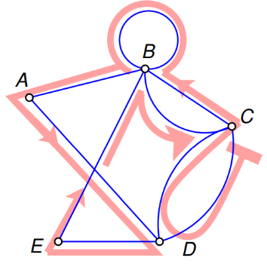
Ключевая идея
Представляем слова как ориентированные рёбра в графе:
вершины – буквы
ребро (u→v) – слово, начинающееся на u и заканчивающееся на v
Задача превращается в поиск эйлерова цикла по всем рёбрам
Используем DFS с бэктрекингом для нахождения одной замкнутой цепочки

Slide 4
Структуры данных
words: List[str] – входной список слов
graph: Dict[str, List[Tuple[str,int]]] – для каждой буквы-источника список (буква-назначение, индекс слова)
usedIndices: Set[int] – отмеченные в пути индексы слов
pathIndices: List[int] – текущий обход DFS по индексам

Slide 5
Детали алгоритма
Для каждого startIdx в 0…n-1 запускаем DFS
Рекурсия searchChain(currentIdx, used, path)
Добавляем currentIdx в used и path
Если len(path) == n, проверяем замыкание: getLastLetter(words[currentIdx]) == words[path[0]][0]
Иначе перебираем все соседи по последней букве и рекурсивно зовём DFS
Если неудача, откатываем: убираем из used и из path
Первый успешный путь возвращаем как ответ
[Start at word i] → [Push i в path, used] →
Is path.length == n?
– Да → [Проверить closure] → End
– Нет → [Для каждого соседа j по последней букве]
→ Визуально показать стрелку в рекурсивный блок “DFS(j)” → [Если не найден] откат (pop)

Slide 6
Сложность
Временная: в худшем случае экспоненциальная O(k·n!), но для n≲15 работает быстро благодаря отсечению по usedIndices
Память: O(n) для графа + O(d) стек рекурсии (d≤n)

Slide 7
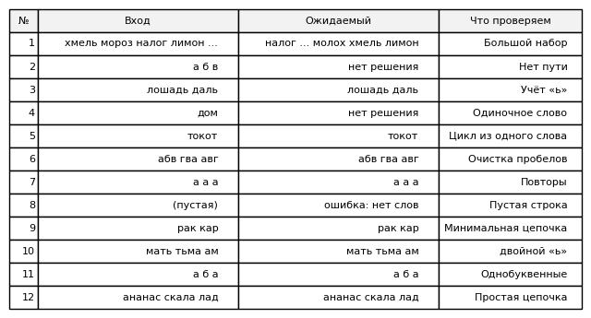
Тестирование

Slide 8
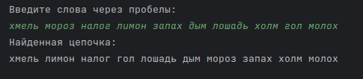
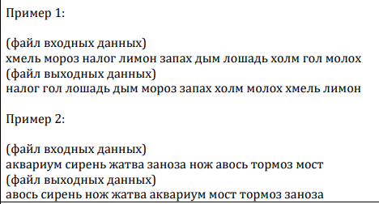
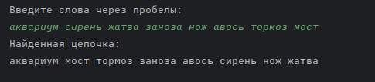
Демонстрация

